Slide 1
SISTEMAS CONSTRUCTIVOS EN ALBAÑILERIA
Integrantes: Mauricio Leal V.
Pablo Pizarro R.
Ignacio Yáñez G.
Profesor: Jorge Pulgar A.

Slide 2
¿QUÉ ES LA ALBAÑILERÍA?
Según la norma NCh353.Of200:
Albañilería: toda aquella obra formada por elementos unitarios prefabricados, de dimensiones manejables por un solo operario, constituidos por materiales naturales o artificiales, como piedra, adobe, arcilla cocida, mortero u hormigón de cemento, o cualquier otro material compactado, que tenga forma y dimensiones definidas, sea hueco o lleno. Las obras se forman por la yuxtaposición de estos elementos individuales, unidos, en general, por un aglomerante adecuado y eventualmente reforzado por otros elementos de naturaleza similar o heterogénea.

Slide 3
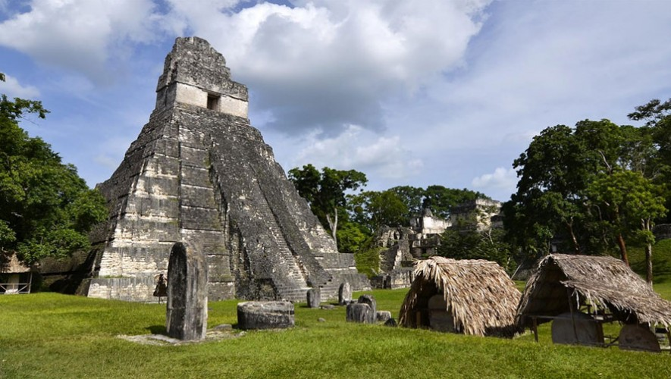
HISTORIA DE LA ALBAÑILERÍA
Pirámides maya (Tikal, S. IV A.C.)

Slide 4
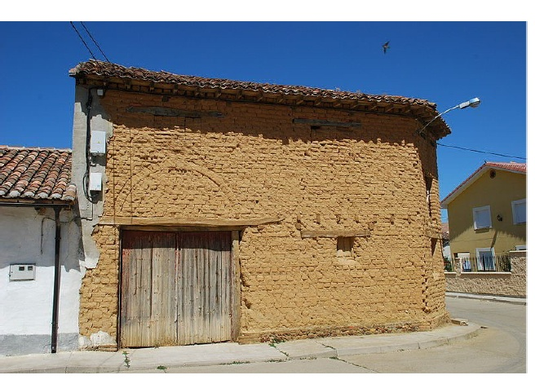
HISTORIA DE LA ALBAÑILERÍA
Albañilería simple en Lima 1960.

Slide 5
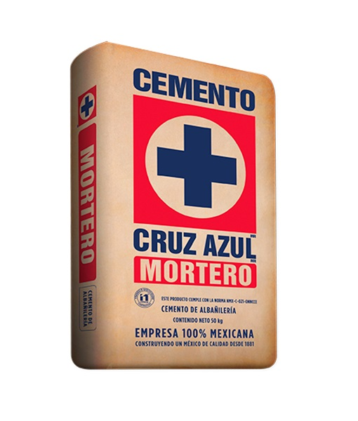
PROPIEDADES DE LA ALBAÑILERÍA
Mortero de albañilería:
Mezcla de: arena + cemento de albañilería + agua
Funciones:
Propiedad más importante: Adherencia
Unir unidades de albañilería
Sellar e impedir penetración de aire y agua
Adherir armaduras, amarras, …

Slide 6
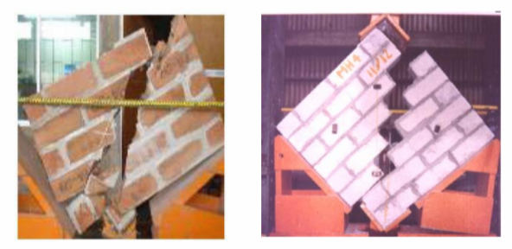
PROPIEDADES DE LA ALBAÑILERÍA
Que ocurre con una adherencia insuficiente:
Adherencia correcta
Adherencia insuficiente

Slide 7
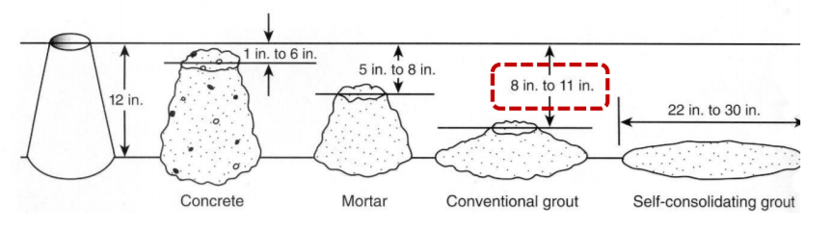
PROPIEDADES DE LA ALBAÑILERÍA
Hormigón de relleno (Grout):
Cono ≥ 18 cm.
Resistencia a la compresión ≥ 14 MPa.

Slide 8
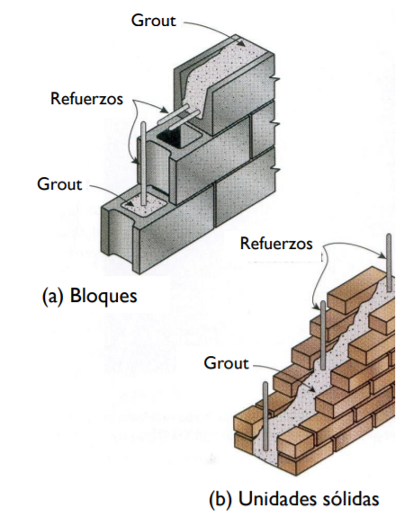
PROPIEDADES DE LA ALBAÑILERÍA
Barras de refuerzo:
Función:
Resistir tensiones de tracción producidas en muros.
Proporcionar capacidad de deformación inelástica a los muros.
Controlar agrietamiento (distribución y espesor).

Slide 9
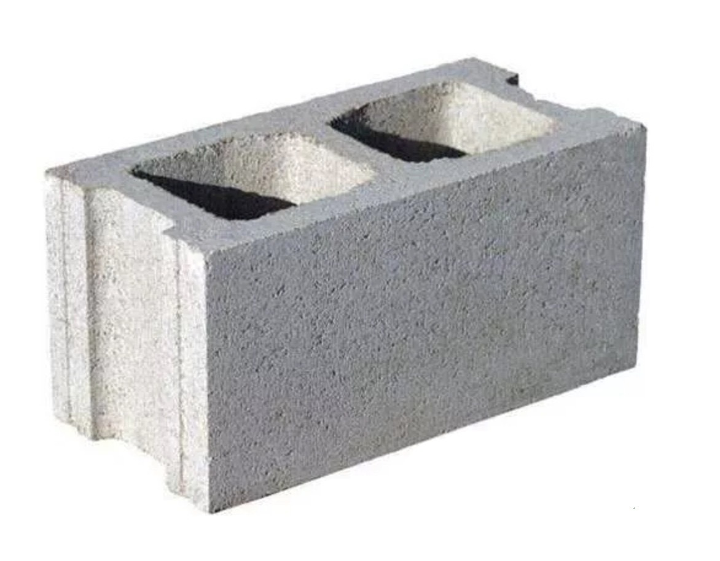
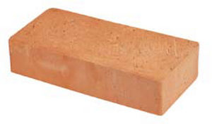
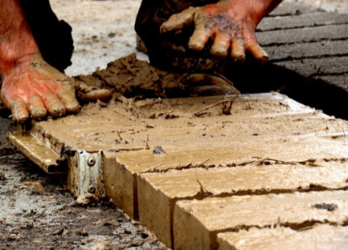
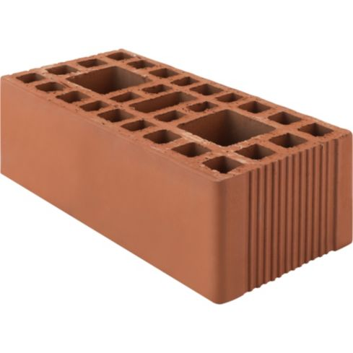
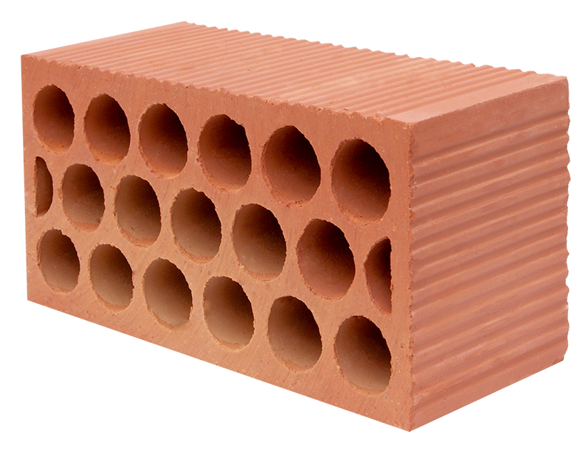
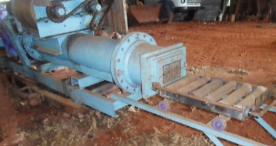
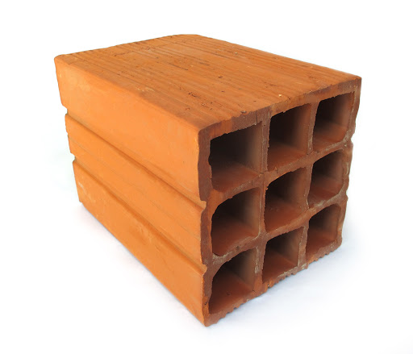
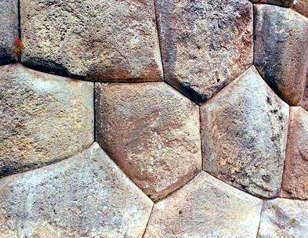
TIPOS DE LADRILLOS
Materia Prima | Geometría | Forma de Fabricación

